Slide 1
U SPORTS Programme antidopage
Kevin Bean / Carolyn Chmiel Centre canadien pour l’éthique dans le sport
7 juin 2017

Slide 2
Vision et mission
Vision:
Sport au Canada qui est juste, sécuritaire et ouvert pour tous.
Mission:
Activer
Protéger
Défendre

Slide 4
2015 – année de changement
Géré par le CCES au nom de la communauté sportive canadienne

Slide 5
Programme canadien antidopage 2015
Mise en œuvre: 1er janvier 2015
6 éléments:
Programme élargi, éducation, attention accrue portée sur la collecte de renseignements et les enquêtes ciblées.
Compétence et application
Sciences
Éducation et services aux athlètes
Programme de contrôle du dopage
Gestion des résultats
Renseignements et enquêtes

Slide 6
PROPOSITION DE VALEUR
Tout organisme de sport qui adopte le PCA doit mettre en place un programme antidopage conforme au Code qui est significatif et efficace. Le programme antidopage sera administré par le CCES et sera spécifiquement conçu pour protéger les athlètes désignés au sein de ce sport contre le risque de dopage. Le programme antidopage englobera la prestation d’une éducation antidopage pertinente. Qui plus est, les organismes de sport qui adoptent le PCA seront autorisés à utiliser le nom et le logo du PCA aux fins de promotion et de commercialisation en guise d’attestation de leur pleine conformité au Code. – Partie A, Section 3.4 du PCA

Slide 7
Année passée en revue
1er avril 2016 au 31 mars 2017

Slide 8
Sommaire 2016/2017
Engagement continue de U SPORTS et des universités.
Réunions, communication continue.
Définir le groupe d’étudiants-athlètes (~10,000).
Basketball – H & F | Rugby – F
Cross-country – H & F | Soccer – H & F
Curling – H & F | Natation – H & F
Hockey sur gazon – F | Athlétisme – H & F
Football – H | Volleyball – H & F
Hockey – H & F | Lutte – H & F

Slide 9
Sommaire 2016/2017
Plus de 15 000 étudiants-athlètes complètent « Sport pur : l’ABC du sport sain », le module d’apprentissage en ligne du CCES
Valeurs éthiques et message antidopage
Attester que les athlètes:
Comprennent leurs responsabilités
Ne violent pas les règles antidopage par inadvertance
Ne prennent pas de risques inutiles
Jeux FISU
Notes:
Plus de XXX membres du personnel de soutien des athlètes complètent le module d’apprentissage en ligne.

Slide 10
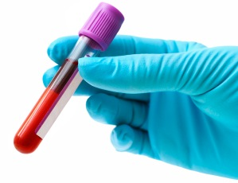
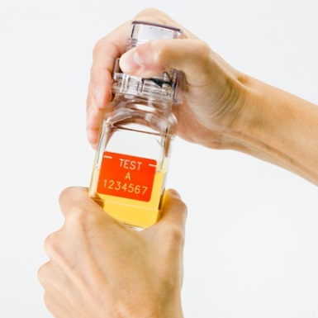
Sommaire 2016/2017
Contrôles
Urine : 440; Sang: 26
En-compétition : 131; Hors-compétition : 309
Contrôles durant les « Camps d’évaluation » : 76 (2016); 35 (2017)
Basketball : 21 | Rugby : 12
Cross-country : 10 | Soccer : 40
Curling : 0 | Natation : 18
Hockey sur gazon : 3 | Athlétisme : 34
Football : 236 (26 sang) | Volleyball : 5
Hockey : 49 | Lutte : 12
Notes:
36 prior to the combine – athletes instead targeted at their schools, homes, etc.

Slide 11
Sommaire 2016/2017
Renseignements et enquêtes
80 renseignements via notre ligne anonyme
Information sur la localisation
Rapports d’équipes
Violations
1 cas qui est toujours en cours
10 confirmées et divulguées publiquement

Slide 12
Comparaison des résultats

Slide 13
Comparaison des résultats
Violations de Cannabis
Cas impliquant du SARMS ou GHRP
Usage inappropriée de médicaments
Agents anabolisants toujours utilisés
LCF – Politique et contribution
Notes:
2008-2009: 10 of 16 violations were for Cannabis (5 of 10 CIS)
2009-2010: 17 of 24 violations were for Cannabis (
2010-2011: 12 of 30 (
2011-2012: zero cannabis

Slide 14
2017/2018
Poursuivre la collaboration afin de mettre en place un programme significatif et efficace.

Slide 15
2017/2018 : Planification
Coopération
Rapports pour U SPORTS et les universités et procédure afin d’informer les DAs.
Pour chaque mission, courriel sera envoyé au DA suite à la mission (1-2 journées) détaillant le nombre d’athlètes, le sport, la date, le type d’échantillon.
Pas de préavis, protège le processus et les DAs
Responsabilité repose sur le personnel du CCES et non nos ACDs.
Rapports à chaque trimestre et à la fin de l’année.

Slide 16
2017/2018 : Planification
Éducation obligatoire pour tous les étudiants-athlètes du U SPORTS ainsi que le personnel de soutien.
Réduire les violations intentionnelles et accidentelles.
Autres initiatives :
Sensibilisation aux Championnats U SPORTS
Éducation concernant certaines problématiques et substances spécifiques
Programme « Succeed Clean »
Sport pur

Slide 17
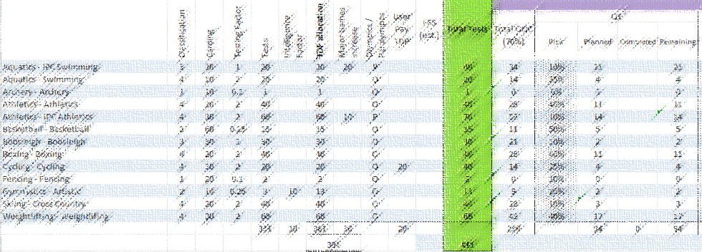
2017/2018 : Planification
Contrôles antidopage
Basé sur une évaluation des risques
Tester le bon athlète, au bon moment, pour la bonne substance
Accent sur des tests effectués hors-compétition
Implémentation de la DTASS pour le Football
Objectifs :
500 tests d’urine
30 tests sanguins

Slide 18
2017/2018 : Planification
Renseignements et enquêtes
1.800.710.CCES
Continuer la collaboration avec U SPORTS et les universités afin de recevoir des informations à jour.
Horaires de compétitions
Horaires d’entraînement et de pratiques
Compositions des équipes
Gestion des résultats
Compétitions équitables
Excellente coopération

Slide 19
Autres Problématiques importantes

Slide 20
Problématiques importantes
Légalisation du Cannabis
Le statut dans le sport ne change pas
Plusieurs substances légales sont inclues sur la liste des substances prohibées.
Éducation accrue requise
CCES et U SPORTS participent à une groupe de travail pour approfondir cette problématique

Slide 21
conclusion
Excellente collaboration.
Travailler ensemble dans la lutte contre le dopage en général et particulièrement dans le monde du football.
Votre participation et vos commentaires sont importants!
Que pouvons-nous faire afin de continuer à créer et soutenir un système sportif sans dopage, une culture sportive éthique?

Slide 22
Questions?

